Slide 1



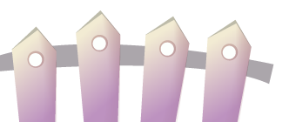

TRƯỜNG TIỂU HỌC ..................
CHÀO MỪNG CÁC EM ĐẾN VỚI TIẾT
TIẾNG VIỆT LỚP 1
Giáo viên: ......................

Slide 2


Slide 4
Notes:
Đọc

Slide 5

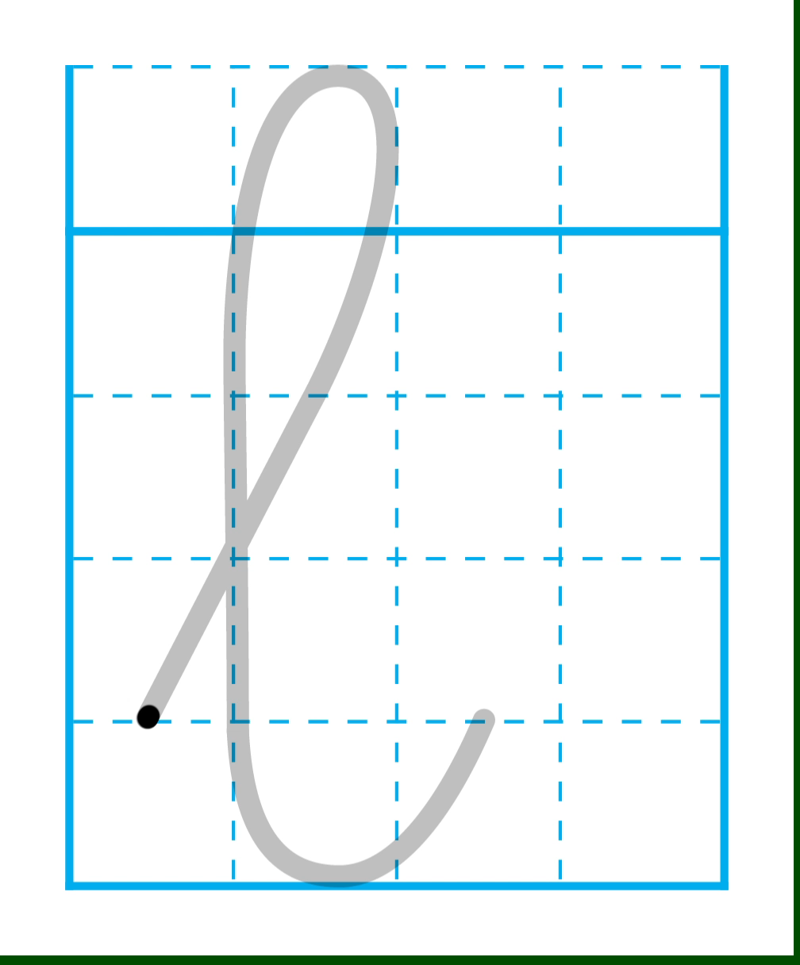

Slide 6
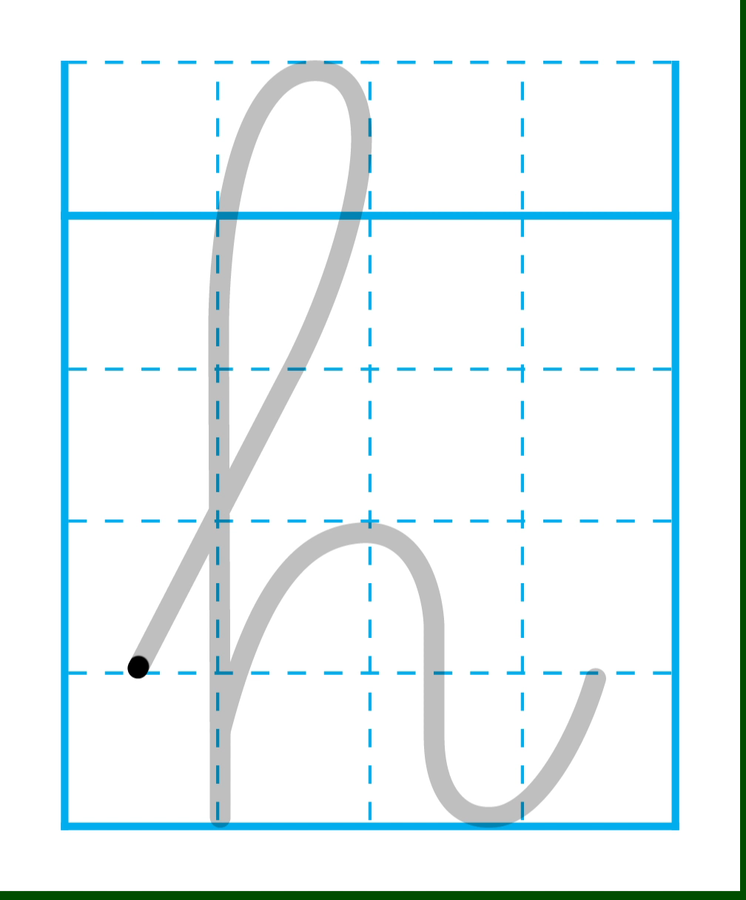

Slide 7
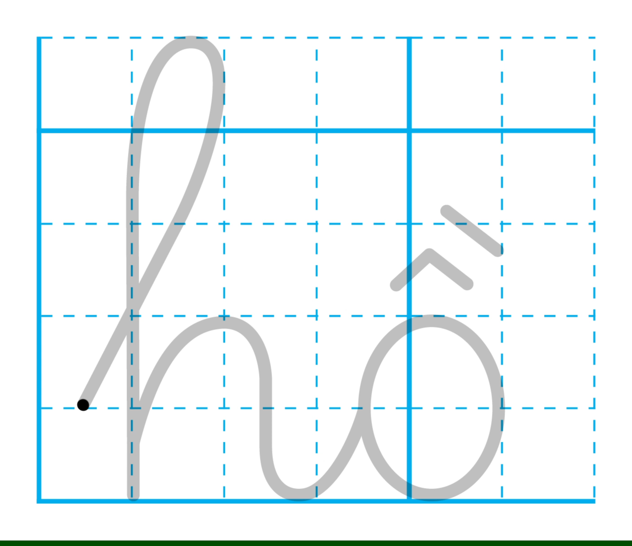

Slide 8
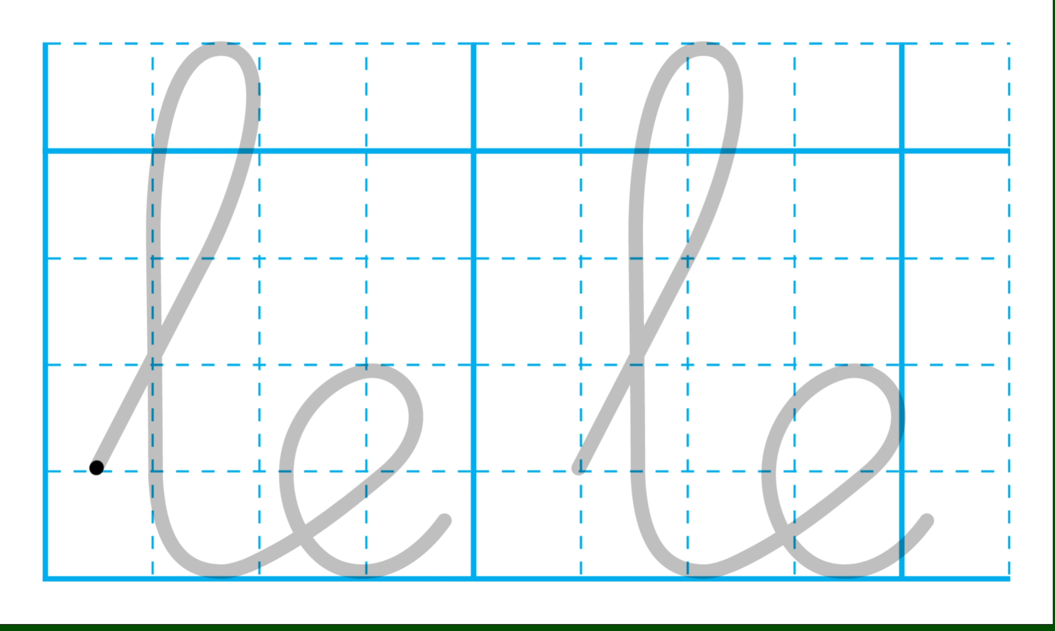

Slide 10
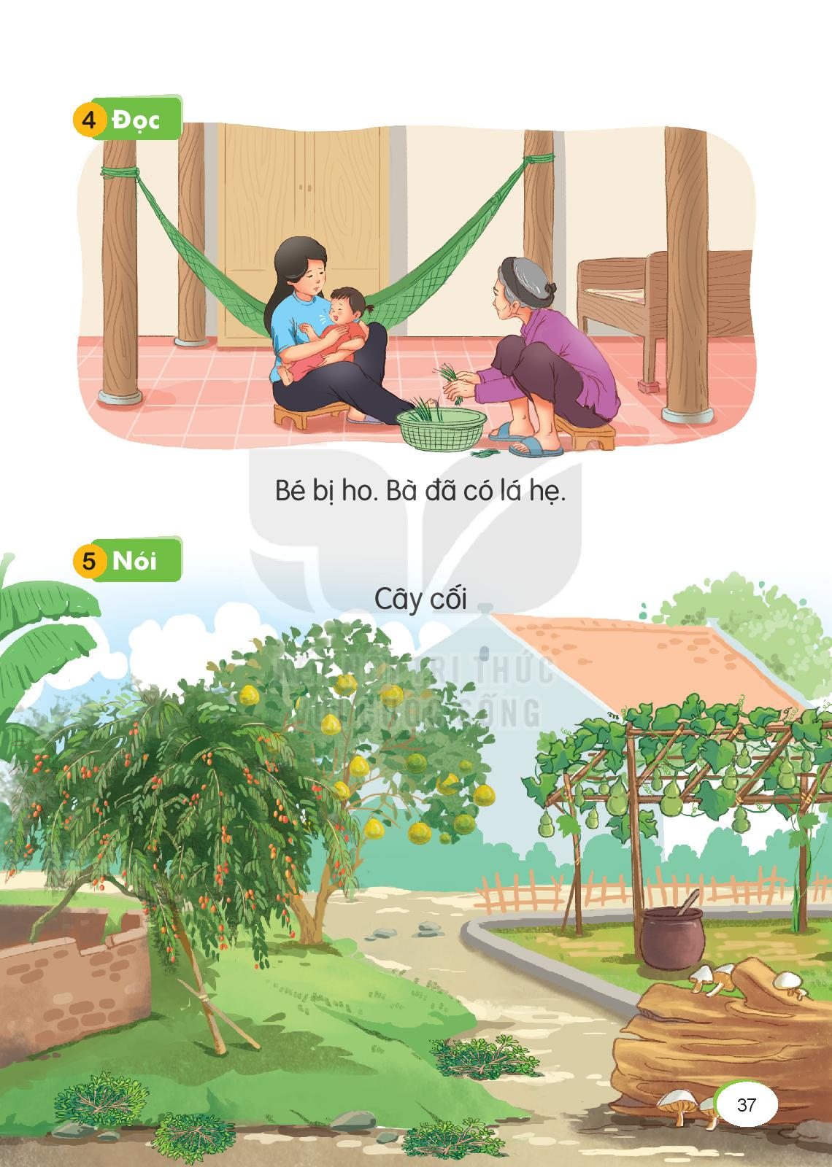

Slide 12
DẶN DÒ
.........................
................................

